Slide 1
SQL Transactions
Saint Petersburg, 2019

Slide 2
Содержимое
Транзакции
Уровни изоляции транзакций
Locking
Savepoints
Spring Transactional
Distributed DBs

Slide 3
Что такое транзакция?
Транзакция – …

Slide 4
Что такое транзакция?
Транзакция – группа логически объединённых последовательных операций по работе с данными, обрабатываемая или отменяемая целиком.
Типичный пример транзакции – банковский перевод

Slide 5
ACID
ACID – требования к транзакционной системе
Atomicity
Consistency
Isolation
Durability

Slide 6
Содержимое
Транзакции
Уровни изоляции транзакций
Locking
Savepoints
Spring Transactional
Distributed DBs

Slide 7
Проблемы параллельного выполнения транзакций
Lost update
Dirty read
Non-repeatable read
Phantom read

Slide 8
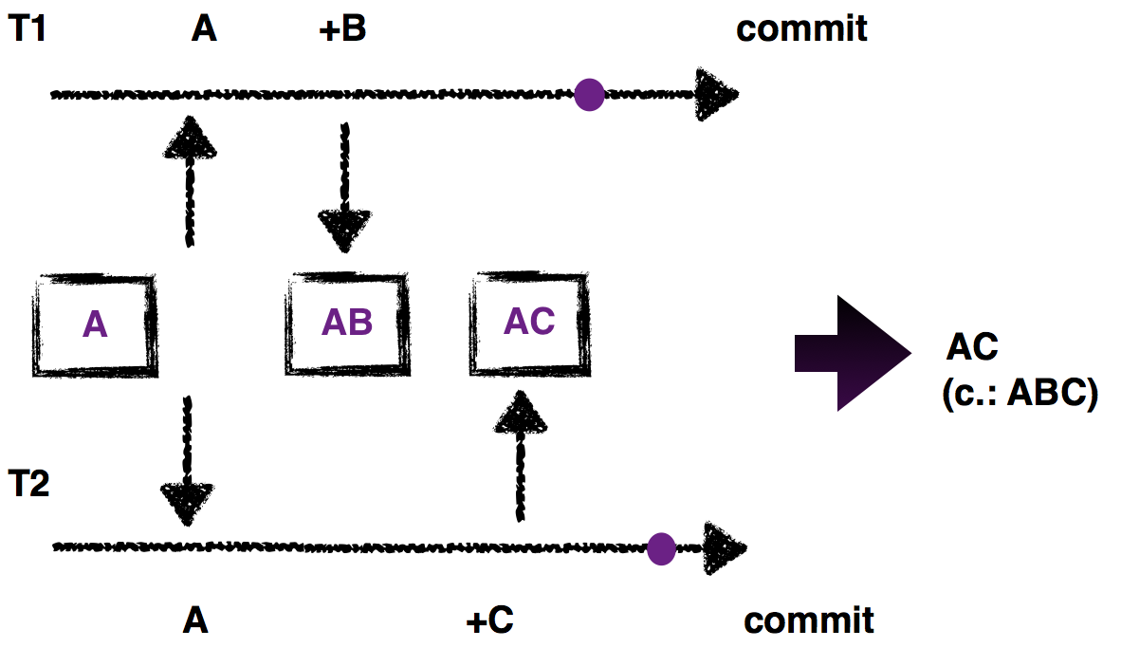
Lost update

Slide 9
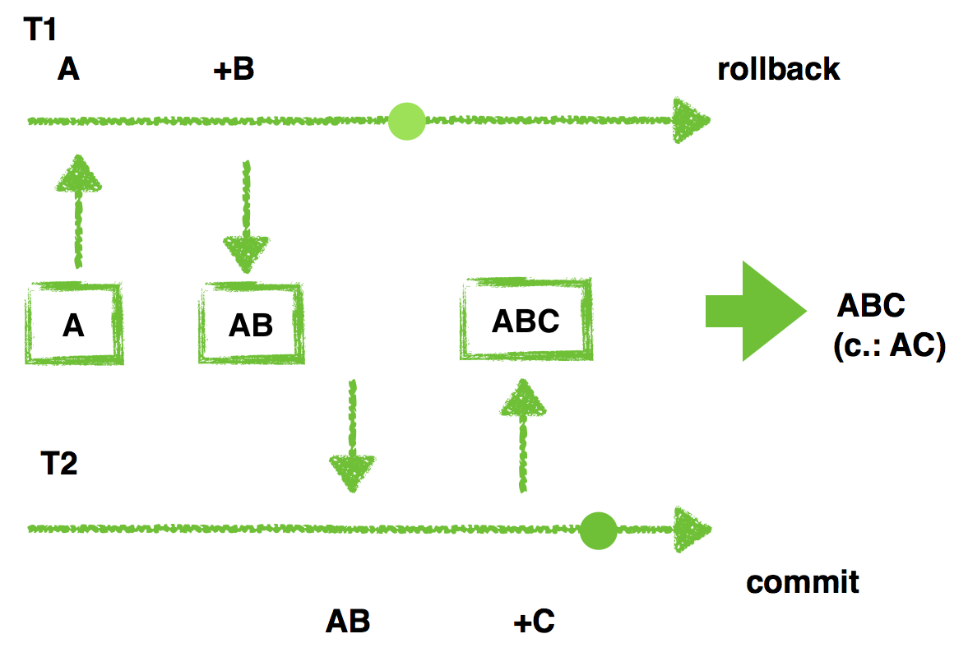
Dirty read

Slide 10
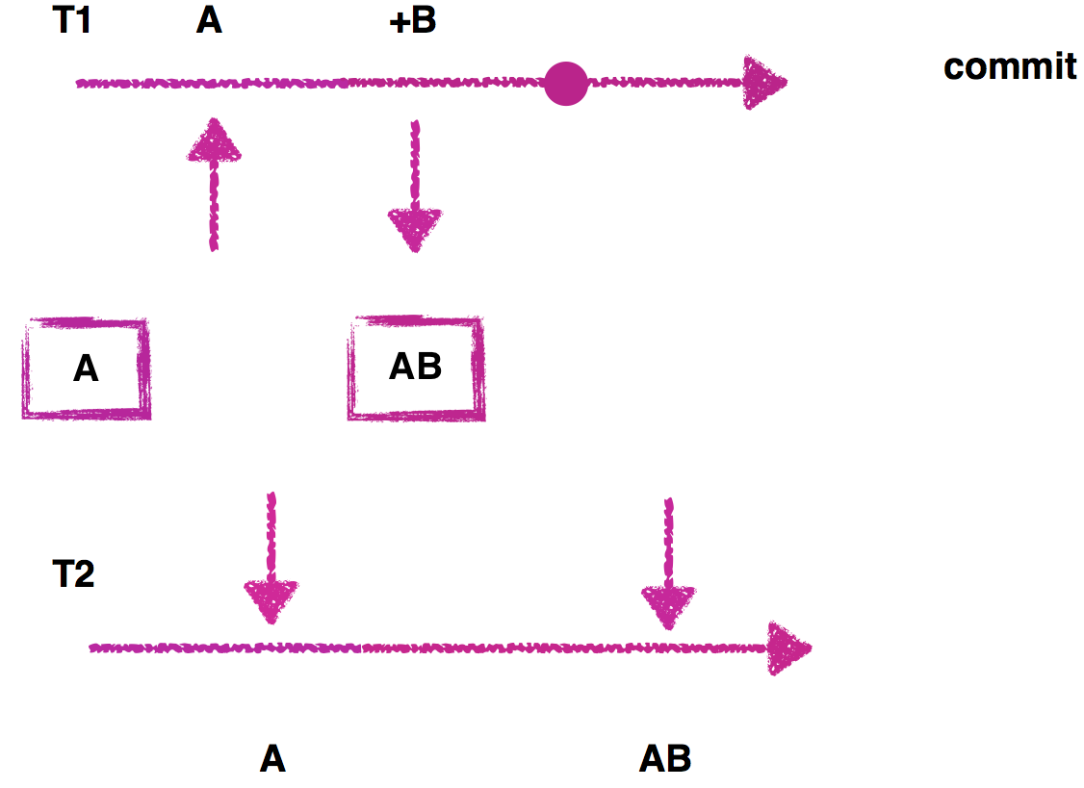
Non-repeatable read

Slide 11
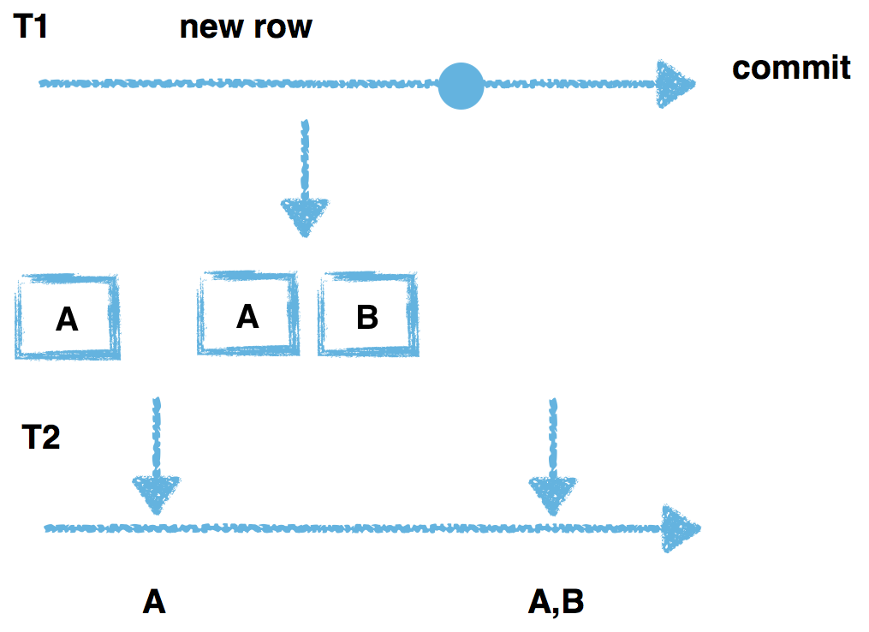
Phantom read

Slide 12
Уровни изолированности транзакций
Уровень изоляции | Phantom read | Non-repeatable read | Dirty read | Lost update
Serializable | + | + | + | +
Repeatable read | - | + | + | +
Read committed | - | - | + | +
Read uncommitted | - | - | - | +

Slide 13
Содержимое
Транзакции
Уровни изоляции транзакций
Locking
Savepoints
Spring Transactional
Distributed DBs

Slide 14
Блокировки
Optimistic locking
Pessimistic locking
Pessimistic write (exclusive lock)
Pessimistic read (shared lock)

Slide 15
Optimistic locking
READ
Field
Version
UPDATE
Field
Version
READ
Version

Slide 16
Pessimistic locking
READ WITH LOCK
Field
UPDATE
Field
Pessimistic write (SELECT … FOR UPDATE)
Pessimistic read (SELECT … LOCK IN SHARE MODE)

Slide 17
Содержимое
Транзакции
Уровни изоляции транзакций
Locking
Savepoints
Spring Transactional
Distributed DBs

Slide 18
Savepoints
UPDATE
SAVEPOINT
ROLLBACK

Slide 19
Содержимое
Транзакции
Уровни изоляции транзакций
Locking
Savepoints
Spring Transactional
Distributed DBs

Slide 20
The @Transactional Annotation
The annotation supports further configuration as well:
the Propagation Type of the transaction
the Isolation Level of the transaction
a Timeout for the operation wrapped by the transaction
a readOnly flag – a hint for the persistence provider that the transaction should be read only
the Rollback rules for the transaction

Slide 21
Potential Pitfalls
Transactions and Proxies
Default rollbackFor is java.lang.RuntimeException
Read-only Transactions
Changing the Isolation level
Transaction logging

Slide 22
Содержимое
Транзакции
Уровни изоляции транзакций
Locking
Savepoints
Spring Transactional
Distributed DBs

Slide 23

Distributed DBs
Stateless applications are easy to scale
Stateful apps have to share & sync their state somehow
Many app instances are working with one DB
Two ways to scale DB:
Replications
Sharding

Slide 24

Distributed DBs
DB replication:
Master
Slaves

Slide 25
Distributed DBs
DB replication:
Пишем только в мастер
Master
Запись транслируем в реплики
Slaves
Читаем из любой реплики

Slide 26

Distributed DBs
DB replication:
Горизонтальное, но не вертикальное масштабирование
Многие СУБД предоставляют функционал реплицирования «из коробки»
Гибкость
Отказоустойчивость
Есть нюансы
Стоимость Long Query остаётся той же
Ограниченная масштабируемость

Slide 27
Distributed DBs
DB sharding:
Database
Dispatcher
A – H
I – O
P – U
V – Z

Slide 28
Distributed DBs
DB sharding:
Apple
Grape
Pineapple
INSERT
Tomato
Database
Dispatcher
Sugar
Vanilla
Apple
Pineapple
Vanilla
Grape
Tomato
Sugar
A – H
I – O
P – U
V – Z

Slide 29
Distributed DBs
DB sharding:
Может ускорить Long Query
Масштабируемость ограничена только логикой диспатчера
Риск потери данных растёт с количеством шардов
Можно компенсировать комбинацией с репликами
Сложен в реализации – нет готовых решений
Часто требует вмешательство в логику работы приложения
Постоянный «налог на шардирование»
Чувствителен к выбранным эвристикам

Slide 30

Вопросы

Slide 31

Конец

